Slide 1
স্বাগতম

Slide 2
পরিচিতি
শিক্ষক পরিচিতি
মোঃ আলকাছ মিয়া
প্রভাষক, পদার্থবিজ্ঞান
ফিরোজ মিয়া সরকারি কলেজ
আশুগঞ্জ, ব্রাহ্মণবাড়িয়া
alkasmia1984@gmail.com
Mob.-01720323114
পাঠ পরিচিতি
শ্রেণিঃ একাদশ
বিষয়ঃ পদার্থবিজ্ঞান
অধ্যায়ঃ ৭ম
সময়ঃ ১ঘন্টা
তারিখঃ ১৮/০২/২০২০খ্রিঃ

Slide 3
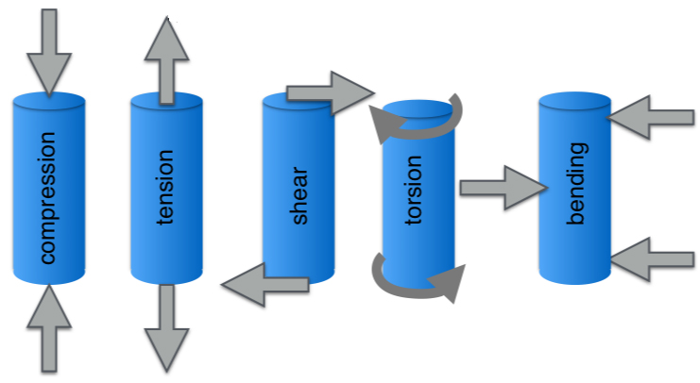
চিত্রটি লক্ষ্য কর
Notes:
ছবিটি দেখিয়ে শিক্ষার্থীদের কাছ থেকে পাঠ শিরোনাম বের করে আনার চেষ্টা করবেন।

Slide 4
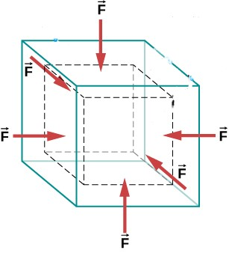
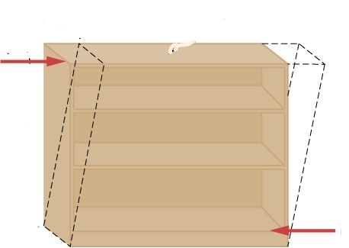
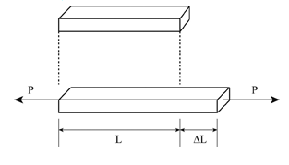
চিত্রগুলো লক্ষ্য কর এবং নিচের প্রশ্নগুলোর উত্তর দেয়ার চেষ্টা কর।
F
F
F
F
রাবারটি টেনে……
বুক সেলফটি বল প্রয়োগে………
ঘনকটির ছয় তলে বল প্রয়োগে………
একক মাত্রায় এরূপ পরিবর্তনকে কী বলে?
বস্তু তিনটি বল প্রয়োগে কী একই ধরনের পরিবর্তন হয়েছে?
একক ক্ষেত্রফলে প্রযুক্ত এরূপ বলকে কী বলে?
Notes:
ছবিটি দেখিয়ে শিক্ষার্থীদের কাছ থেকে পাঠ শিরোনাম বের করে আনার চেষ্টা করবেন। উত্তর দেয়ার জন্য শিক্ষার্থীদেরকে সময় দিতে পারেন।

Slide 5
আজকের পাঠ
বিকৃতি ও পীড়ন
Notes:
ছবিতে শিক্ষার্থীরা কী দেখছে তা বলার চেষ্টার জন্য সময় দিতে পারেন কারণ এই স্লাইডটির উত্তর পাঠের সাথে সংশ্লিষ্টপাঠ শিরোনাম ও তারিখ বোর্ডে লিখে নিবেন।

Slide 6
এই পাঠ শেষে শিক্ষার্থীরা…
শিখনফল
বিকৃতি ও পীড়ন কী বলতে পারবে;
তিন প্রকারের বিকৃতি সম্পর্কে বলতে পারবে;
তিন প্রকারের পীড়ন সম্পর্কে বলতে পারবে;
হুকের সূত্র হতে পীড়ন ও বিকৃতির মধ্যে সম্পর্ক স্থাপন করতে পারবে।

Slide 7
তিন প্রকারের বিকৃতি
বিকৃতি
দৈর্ঘ্য বিকৃতি
আকার বিকৃতি
আয়তন বিকৃতি

Slide 8
দৈর্ঘ্য বিকৃতি
বল প্রয়োগের ফলে কোন বস্তুর একক দৈর্ঘ্যে, দৈর্ঘ্যের যে পরিবর্তন হয় তাই দৈর্ঘ্য বিকৃতি।
$$L$$
চিত্রানুসারে, দন্ডটির আদি দৈর্ঘ্য $L$এবং বল প্রয়োগের ফলে এর দৈর্ঘ্যের পরিবর্তন $l$ হলে,
দৈর্ঘ্য বিকৃতি$=\frac{l}{L}$
F
$$l$$

Slide 9
আকার বা কৃন্তন বা মোচর বিকৃতি
শক্ত কাঠামোর উপর একটি ব্লক রেখে বল প্রয়োগ করা হল, ব্লকটি $θ$ কোণে হেলে যায়।
F
$$B^{՛}$$
$$C^{՛}$$
B
C
$$θ$$
A
D
চিত্রানুসারে, ব্লকটি $BC$অবস্থান হতে $B^{՛}C^{՛}$অবস্থানে যাবে। অর্থাৎ ব্লকটির আপেক্ষিক সরণ হবে ${BB}^{՛}$।
আকার বিকৃতি$=\frac{আপেক্ষিক সরণ }{লম্ব দূরত্ব }=\frac{{ BB}^{՛} }{AB}$

Slide 10
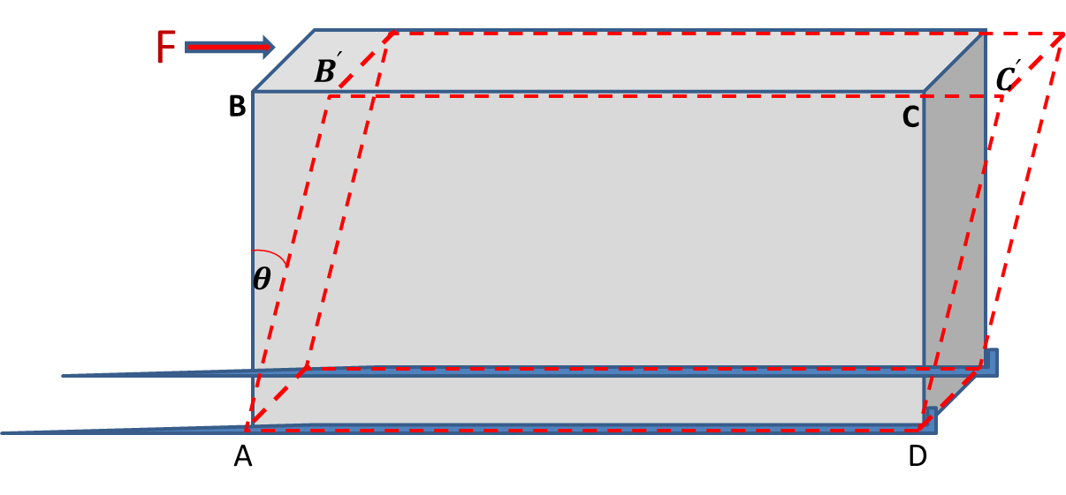
কিন্তু ত্রিভুজ ${ABB}^{՛}$হতে, $\tan{θ} =\frac{{ BB}^{՛} }{AB}$
$∴$ আকার বিকৃতি$=\frac{আপেক্ষিক সরণ }{লম্ব দূরত্ব }=\frac{{ BB}^{՛} }{AB}=$ $\tan{θ}≈θ$
(যখন $θ$ খুব ক্ষুদ্র তখন $\tan{θ}≈θ$)
অর্থাৎ কৌণিক বিচ্যুতি$θ$ হল আকার বা কৃন্তন বা মোচর বিকৃতি ।

Slide 11
আয়তন বিকৃতি
F
$$V$$
বল প্রয়োগের ফলে কোন বস্তুর একক আয়তনে, আয়তনের যে পরিবর্তন হয় তাই আয়তন বিকৃতি।
$$v$$
F
F
$$V−v$$
চিত্রানুসারে, $V$ আয়তনের কোন বস্তুর উপর $F$ বল প্রয়োগের ফলে এর আ$য়তনের হ্রাস$ $v$ হলে,
F
F
F
আয়তন বিকৃতি$=\frac{v}{V}$

Slide 12
একক কাজ
৮ মিনিট
প্রত্যেকে নিজ নিজ রাবার টেনে লম্বা করে বিকৃতি নির্ণয় কর।

Slide 13
পীড়ন (stress)
বাহ্যিক বল প্রয়োগের ফলে কোন বস্তুর বিকৃতি সংঘটিত হলে স্থিতিস্থাপকতার জন্য বস্তুর ভিতর থেকে এই বলকে বাধাদানকারী একটি বলের উদ্ভব হয়।
বস্তুর একক ক্ষেত্রফল হতে বাধাদানকারী এই বলকে পীড়ন বলা হয়।
অর্থাৎ পীড়ন$=\frac{প্রতিরোধকারী বল }{ক্ষেত্রফল }=\frac{প্রযুক্ত বল }{ক্ষেত্রফল }= \frac{F}{A}$

Slide 14
তিন প্রকারের পীড়ন
পীড়ন
দৈর্ঘ্য পীড়ন
আকার পীড়ন
আয়তন পীড়ন

Slide 15
দৈর্ঘ্য পীড়ন
দৈর্ঘ্য বিকৃতি প্রতিরোধের জন্য বস্তুর একক ক্ষেত্রফলে যে বিকৃতি প্রতিরোধকারী বল ক্রিয়া করে তাকে দৈর্ঘ্য পীড়ন বলে।
$$L$$
চিত্রানুসারে, দন্ডটির প্রস্থচ্ছেদের ক্ষেত্রফল A এবং প্রযুক্ত বল/প্রতিরোধকারী বল F হলে,
A
দৈর্ঘ্য পীড়ন$=\frac{F}{A}$ $=\frac{mg}{πr^{2}}$
F
$$l$$

Slide 16
আকার বা কৃন্তন বা মোচর পীড়ন
F
$$B^{՛}$$
$$C^{՛}$$
B
C
$$θ$$
A
D
আকার বিকৃতি প্রতিরোধের জন্য বস্তুর একক ক্ষেত্রফলে যে বিকৃতি প্রতিরোধকারী বল ক্রিয়া করে তাকে আকার পীড়ন বলে।
আকার পীড়ন$=\frac{প্রযুক্ত বল }{প্রযুক্ত বলের পৃষ্ঠের ক্ষেত্রফল }=\frac{\text{F} }{A}$

Slide 17
আয়তন পীড়ন
F
$$V$$
বল প্রয়োগের ফলে কোন বস্তুর একক আয়তনে, আয়তনের যে পরিবর্তন হয় তাই আয়তন বিকৃতি।
$$v$$
F
F
$$V−v$$
চিত্রানুসারে, $V$ আয়তনের কোন বস্তুর পৃষ্ঠের ক্ষেত্রফল A এবং বস্তুর উপর $F$ বল প্রয়োগ করা হলে,
F
F
F
আয়তন পীড়ন$=\frac{F}{A}$ $=\frac{F}{4πr^{2}}$

Slide 18
দলীয় কাজ
৮ মিনিট
$20cm$ ব্যাসার্ধে একটি ফুটবলের চতুর্দিকে $10N$ বল প্রয়োগ করে $18cm$ ব্যাসার্ধে পরিণত করা হল। আয়তন পীড়ন নির্ণয় কর।

Slide 19
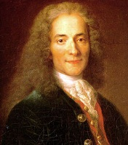
হুকের সূত্রের বিবৃতি
রবার্ট হুক
স্থিতিস্থাপক সীমা
স্থিতিস্থাপক সীমার মধ্যে পীড়ন বিকৃতির সমানুপাতিক

Slide 20
Y হল স্থিতিস্থাপক গুণাঙ্ক
রাবার দন্ডের আদি দৈর্ঘ্য = L, দন্ডের দৈর্ঘ্য বৃদ্ধি = $l$
দন্ডের একক দৈর্ঘ্যের পরিবর্তন = বিকৃতি =$l$/L
দন্ডের ভিতরে প্রতিরোধকারী বল = F
দন্ডের প্রস্থচ্ছেদের ক্ষেত্রফল = A
দন্ডের একক ক্ষেত্রফলে প্রতিরোধকারী বল = পীড়ন = F/A
স্থিতিস্থাপক সীমার মধ্যে পীড়ন বিকৃতির সমানুপাতিক
গাণিতিকভাবে, পীড়ন α বিকৃতি
বা, পীড়ন = ধ্রুবক × বিকৃতি
বা, ধ্রুবক = পীড়ন/বিকৃতি
বা, Y = F/A÷$l$/L
$∴$ Y = FL/A$l$

Slide 21
মূল্যায়ন
সময়ঃ ১০মিনিট
১/ বিকৃতি কী?
২/ পীড়ন কী?
২/ চাপ ও পীড়ন একই রাশি । ব্যাখ্যা কর।
৩/ হুকের সূত্র বিবৃতি ও ব্যাখ্যা কর।

Slide 22
বাড়ির কাজ
১/ $3m$ দৈর্ঘ্য এবং $1mm$ ব্যাসের একটি তারে $2kg−wt$ ঝুলানোর ফলে তারটির দৈর্ঘ্য দ্বিগুণ হলো। তারটির ইয়ং গুণাংক নির্ণয় কর?
২/ $5m$ দৈর্ঘ্য এবং $2mm$ ব্যাসার্ধবিশিষ্ঠ একটি তারকে $100N$ বল প্রয়োগ করে টানা হলো তারটির দৈর্ঘ্য বৃদ্ধি নির্ণয় কর। তারটির ইয়ং গুণাংক, $Y=2×{10}^{11}{Nm}^{−2}$।

Slide 23
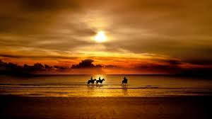
সবাইকে ধন্যবাদ

